Slide 1
ПОРТФОЛИО
дошкольника
Место для фото
Фамилия:
Имя:
Начало: Окончание:
Детский сад№104
Каменск - Уральский

Slide 2
ОБО МНЕ
Я родился (дата, место рождения)
История моего имени:
Домашний адрес:
Гороскоп:
Дома меня называют ласково:
Место для фото

Slide 3
МОЯ СЕМЬЯ
Место для фото
Мой папа :
Моя мама:
Ещё у меня есть:
Всей семьей мы …

Slide 4
Мое родословное древо
Я
__________________
папа
__________________
мама
__________________
дедушка
__________________
дедушка
__________________
бабушка
__________________
бабушка
__________________

Slide 5
МОИ УВЛЕЧЕНИЯ
Место для фото
Я люблю
Я умею
Я хочу научиться
Когда я вырасту, я стану
потому что

Slide 6
МОЙ ЛЮБИМЫЙ ДЕТСКИЙ САД
Мои воспитатели:
Мои друзья в детском саду:
Мои любимые игрушки:
Я люблю свой детский сад, потому что
Место для фото

Slide 7
МОИ ВПЕЧАТЛЕНИЯ
Мои любимые книги:
Я посещал(а)
Интересные случаи:
Место для фото

Slide 8
МОЁ ТВОРЧЕСТВО

Slide 9
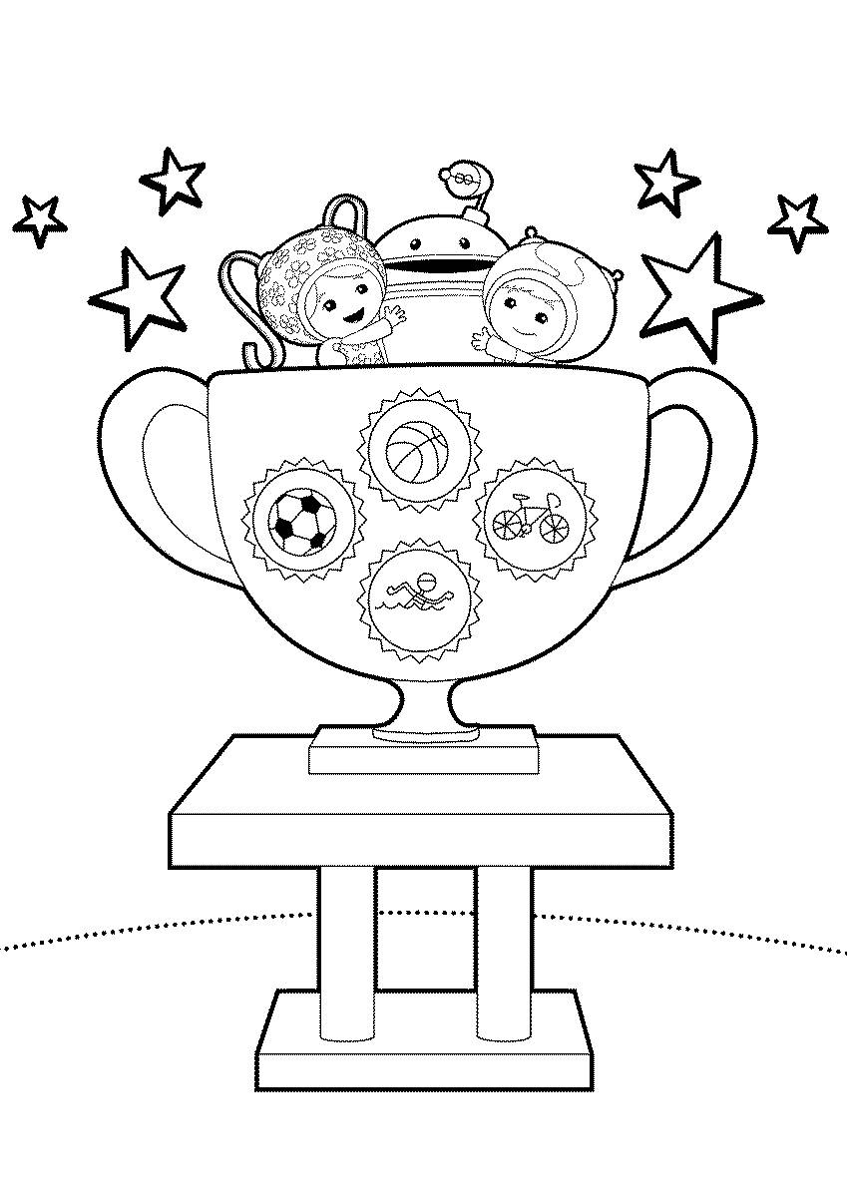
МОИ НАГРАДЫ

Slide 10
Я РАСТУ
см
140
120
100
80
60
40
20
0
1
2
3
4
5
6
7
лет
кг
35
30
25
20
15
10
5
0
1
2
3
4
5
6
7
лет

Slide 11
_________________________________________________________________________________________________________________________________________________________________________________________________________________________________________________________________________________________________________________________________________________________________________________________________________________________________________________________________________________________________________________________________________________________________________________

